Slide 1
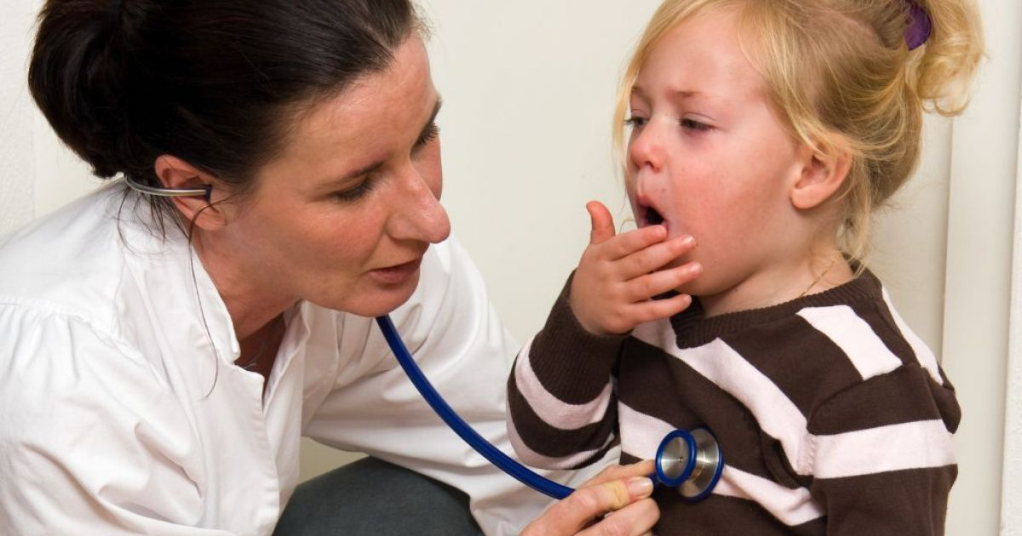
Круп у детей
Выполнил: Муртазалиев Ш.Г. 612 группа педиатрический факультет
Проверила: к.м.н. Кимирилова О.Г.

Slide 2
Круп – угрожающее жизни заболевание верхних дыхательных путей различной этиологии, характеризующееся стенозом гортани различной степени выраженности с «лающим» кашлем, дисфонией, инспираторной или смешанной одышкой у части детей, с обструкцией нижних дыхательных путей.
МКБ-10 J05.0 — Острый обструктивный ларингит (круп).

Slide 3
Этиология
Вирусы парагриппа и гриппа
Аденовирус
Респираторно-синтициальный вирус
Микоплазма пневмонии

Slide 4
Эпидемиология
Источник инфекции – больной человек
Механизм передачи – воздушно-капельный
Возрастная структура: восприимчивость наиболее высока у детей в возрасте 1–5 лет. Дети до 4 мес. болеют редко.
Сезонность и периодичность – случаи парагриппа встречаются круглогодично, с повышением заболеваемости в холодный период (осень, весна)

Slide 5
Предрасполагающие факторы
Анатомо-физиологические особенности детской гортани и трахеи
Обилие лимфоидной ткани у детей раннего возраста с большим количеством тучных клеток, сосудов, слабое развитие эластических волокон в слизистой оболочке и подслизистой основе быстро приводят к отеку подскладочного пространства и способствуют развитию острого стенозирующего ларинготрахеита(ОСЛТ)
Предрасположенности к крупу могут способствовать атопический фенотип, лекарственная аллергия, аномалии строения гортани, сопровождающиеся врожденным стридором, паратрофия, перинатальное поражение ЦНС, недоношенность.

Slide 6
Основные механизмы
• Воспалительный отек с клеточной инфильтрацией голосовых связок и слизистой подскладочного пространства и трахеи и прилегающих тканей.
• Гиперсекреция слизистых желез, скопление в просвете дыхательных путей густой мокроты.

Slide 7
Клиника
Круп начинается с продромальных явлений в виде субфебрильной или фебрильной лихорадки и катаральных явлений в течение 1–3 дней. Начало заболевания часто внезапное, преимущественно ночью или в вечернее время. Ребенок просыпается от приступа грубого «лающего» кашля, шумного затрудненного дыхания. Клинические проявления ОСЛТ динамичны и могут прогрессировать во времени от нескольких минут до 1–2 суток, от стадии компенсации до состояния асфиксии.
Дисфония нарастает по мере прогрессирования отека в подскладочном пространстве
Кашель сухой, «лающий», короткий, отрывистый.
Инспираторный или двухфазный стридор — стенотическое дыхание, обусловленное затрудненным прохождением вдыхаемого воздуха через суженный просвет гортани.
Изменение окраски кожных покровов — бледность, периоральный цианоз, усиливающийся во время приступа кашля.
Обструкция нижних дыхательных путей клинически отмечается у части детей.
Вялость или возбуждение в результате гипоксемии.

Slide 8
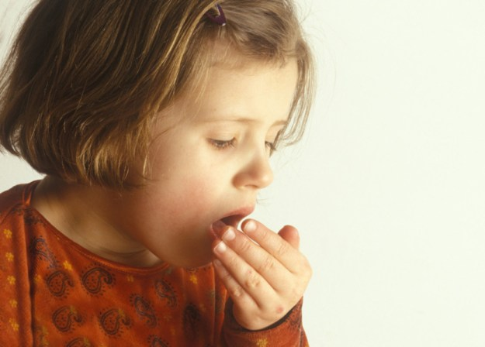

Slide 9
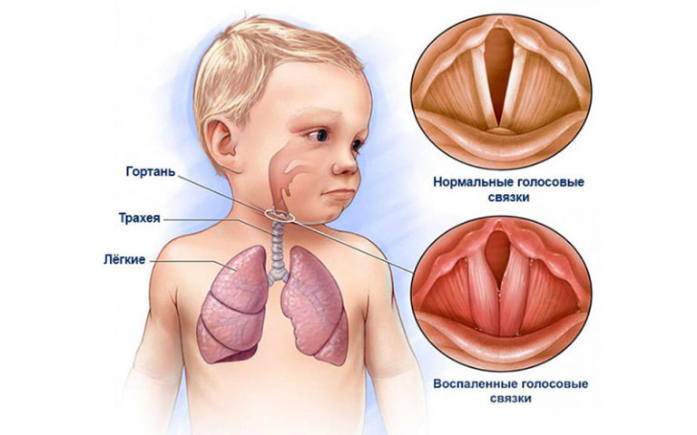

Slide 10
Степени стеноза
1-я степень
Клинически характеризуется легкой охриплостью с сохранением голоса, периодически «лающий» кашель. При беспокойстве, физической нагрузке появляются признаки стеноза гортани (шумное, стридорозное дыхание). Компенсаторными усилиями организм поддерживает газовый состав крови на нормальном уровне. Продолжительность стеноза гортани 1-й степени от нескольких часов до 1–2 суток.
2-я степень
Усиление всех клинических симптомов ОСЛТ. Характерное стенотическое дыхание хорошо слышно на расстоянии, отмечается в покое. Одышка инспираторного характера постоянная. Увеличивается работа дыхательной мускулатуры с втяжением уступчивых мест грудной клетки в покое, усиливающемся при напряжении. Ребенок периодически возбужден, беспокоен, сон нарушен. Кожные покровы бледные, появляется периоральный цианоз, нарастающий во время приступа кашля, тахикардия. За счет гипервентиляции газовый состав крови может быть в норме. Проявления дыхательного ацидоза, гипоксемия при нагрузке. Явления стеноза гортани 2-й степени могут сохраняться более продолжительное время — до 3–5 дней.

Slide 11
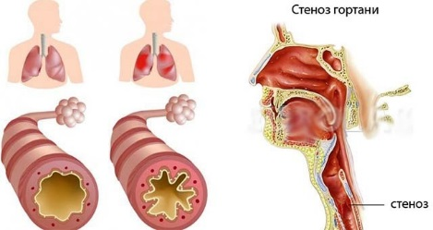

Slide 12
3-я степень
Кашель, вначале грубый, громкий, по мере нарастания сужения просвета гортани становится тихим, поверхностным. Одышка постоянная, смешанного характера. По мере нарастания стеноза дыхание становится аритмичным, с неравномерной глубиной и парадоксальными экскурсиями грудной клетки и диафрагмы. Шумное, глубокое дыхание сменяется тихим, поверхностным. Сатурация кислорода <92%. Аускультативно над легкими выслушиваются вначале грубые хрипы проводного характера, затем равномерное ослабление дыхания. Тоны сердца приглушены, тахикардия, пульс парадоксальный (выпадение пульсовой волны на вдохе).

Slide 13
4-я степень (асфиксия)
Состояние крайне тяжелое, развивается глубокая кома, могут быть судороги, температура тела падает до нормальных или субнормальных цифр. Дыхание частое, поверхностное или аритмичное, с периодическими апноэ. Тоны сердца глухие, возникает брадикардия, а затем асистолия. Гипоксемия и гиперкапния достигают крайних значений, развивается глубокий комбинированный ацидоз. Кроме обструктивной дыхательной недостаточности, тяжесть состояния определяется выраженностью токсикоза, присоединением осложнений.

Slide 14
* Максимальное число баллов
Втяжение уступчивых мест грудной клетки — 3 балла.
Стридор — 2 балла.
Цианоз — 5 баллов.
Дезориентация сознания — 5 баллов.
Затруднение дыхания — 2 балла.
Суммарная балльная оценка основных параметров от 0 до 17 баллов позволяет оценить тяжесть крупа:
Легкий — ≤ 2
Средняя тяжесть — от 3 до 7
Тяжелый — ≥ 8

Slide 15
Осложнения
• Бактериальный трахеит с клиническими симптомами стридора.
• Гнойный ларинготрахеобронхит.
• Пневмония. Присоединение пневмонии является ведущей причиной неблагоприятного исхода при вирусном крупе.

Slide 16
Диагноз
Основывается на наличии характерной триады симптомов (дисфония, «лающий» кашель, инспираторный одышка).
Основные диагностические мероприятия:
• сбор анамнеза и жалоб, в том числе данных о вакцинации;
• общий осмотр ребенка, термометрия;
• измерение частоты дыхания, аускультация легких;
• измерение АД, пульса, пульсоксиметрия.

Slide 17
По показаниям:
• общий анализ периферической крови (число лейкоцитов обычно в пределах нормы, может отмечаться лимфоцитоз или лейкопения);
• газы крови;
• консультация ЛОР-врача;
• фиброэндоскопия гортани по показаниям при необходимости дифференциальной диагностики;
• рентгенологическое исследование только при необходимости дифференциальной диагностики (атипичная клиническая картина, неэффективность проводимой терапии и др.);
• вирусологическая диагностика проводится при атипичной картине крупа, смешанного характера дыхательных нарушений, наличия сопутствующих катаральных изменений в легких;
• бактериоскопия мазков при подозрении на дифтерийный круп (ребенок из очага дифтерии, сочетание стеноза гортани с ангиной и отеком подкожной клетчатки шеи), бактериологическое исследование на BL;
• бактериологическое исследование слизи с миндалин и задней стенки глотки на аэробные и факультативно-анаэробные микроорганизмы.

Slide 18
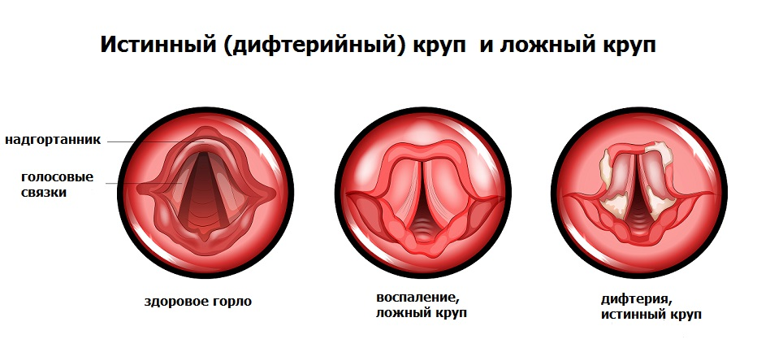

Slide 19
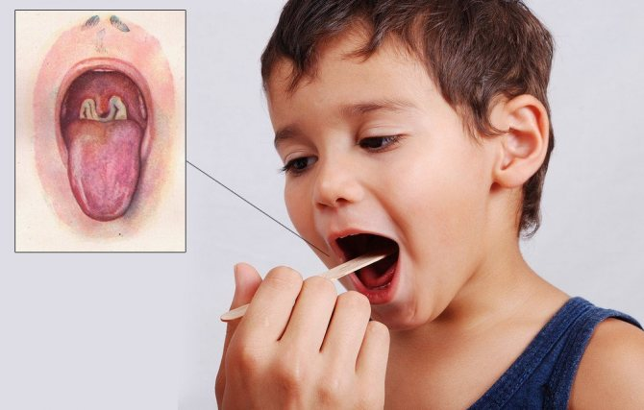

Slide 20
Дифтерийный круп (истинный круп) характеризуется постепенным развитием.
В начальной стадии на фоне умеренно выраженных явлений интоксикации появляются клинические признаки ларингита (дисфония, кашель, который становится «лающим»), в этой стадии фибринозные пленки отсутствуют, отмечается отек и гиперемия слизистой оболочки. В связи с развитием фибринозных пленок развивается стеноз с клиническими проявлениями дыхательной недостаточности. На фоне прогрессирования интоксикации дисфония усиливается вплоть до афонии, кашель становится беззвучным, отсутствует усиление голоса при плаче, крике. Фибринозные налеты в гортани нередко сочетаются с фибринозными налетами в глотке.

Slide 21
При кори круп может развиться в конце катарального периода (ранний коревой круп) и в период пигментации сыпи (поздний круп, встречающийся реже) с типичной клинической картиной.
На фоне ветряной оспы при появлении пузырьков на слизистой оболочке гортани в области голосовых складок в ряде случаев наблюдается картина ларингита, иногда с приступами стеноза.
При заглоточном абсцессе возможно развитие симптомов острого стридора в течение 1–3 дней. Отличает от крупа выраженная интоксикация, наличие слюнотечения, отсутствуют, в отличие от крупа, кашель, охриплость, характерно вынужденное положение (голова запрокинута назад и в больную сторону), возможен тризм жевательной мускулатуры. При фарингоскопии выявляются отек и асимметричное выпячивание задней стенки глотки.

Slide 22
Острый ангионевротический отек (аллергический) гортани развивается вследствие сенсибилизации организма к пищевым и лекарственным аллергенам, а также к аллергенам микроклещей домашней пыли (Dermatophagoides pteronyssinus и Dermatophagoides farinae), животных и др. и чаще наблюдается у детей с наслед-ственной предрасположенностью к аллергии. Заболевание начинается остро, иногда молниеносно: на фоне полного здоровья, при отсутствии катаральных явлений, нормальной температуре тела возникает стеноз гортани различной степени выраженности, иногда сопровождающийся охриплостью. Нередко сочетается с другими аллергическими проявлениями (отек губ, глаз, крапивница). Лечение необходимо начинать с устранения аллергена. Больного необходимо госпитализировать. Для снятия аллергического отека назначают адреналин, внутримышечно или внутривенно вводят кортикостероды, антигистаминные препараты; ингаляции будесонид-суспензии.

Slide 23
Лечение
Госпитализация (все дети со 2-ой и выше степенью стеноза, с 1-ой степенью – дети до 1 года, отсутствия эффекта от терапии, сопутствующая патология, врожденные аномалии развития гортани, эпидпоказания);
Глюкокортикостероиды (Первая линия терапии крупа — ингаляции через небулайзер ингаляционного глюкокортикостероида — будесонид суспензии в дозе 2 мг однократно или 1 мг дважды через 30 минут);
Системные глюкортикостероиды:
• дексаметазон 0,6 мг/кг парентерально;
• преднизолон 2–5 мг/кг парентерально.

Slide 24
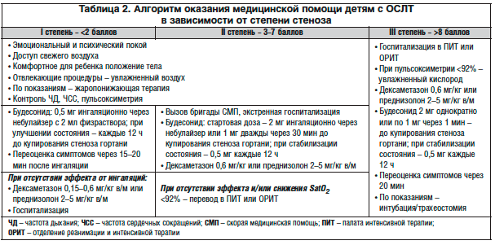

Slide 25
Специфическая терапия
Противодифтерийная сыворотка при установленном виде крупа 10.000-20.000 АЕ, на курс лечения от 10.000-40.000 АЕ ( локализованная форма), при распространённом видепервая доза 20.000-30.000 АЕ, на курс лечения 40.000-60.000 АЕ, при ларинготрахеобронхите первая доза 30.000-40.000 АЕ, на курс лечения 60.000-80.000АЕ

Slide 26
Список использованной литературы
КРУП У ДЕТЕЙ ОСТРЫЙ ОБСТРУКТИВНЫЙ ЛАРИНГИТ МКБ-10 J 5 Клинические рекомендации. Москва 2015 год.
Учайкин В.Ф. «Руководство по инфекционным болезням у детей». Гэотар-Мед. Москва 2012г.

